Slide 1

配置理念
科学保障 幸福一生

Slide 2
1.三大原则
目录
C A T A L O G
2.配置逻辑

Slide 3
part 01
三大原则

Slide 4
保险配置三大原则
先保障后理财
为什么？
保障和理财都是家庭财务规划的一部分，家庭财务规划的目的是为了确保自己能够实现人生目标。
普通家庭的主要财务矛盾是健康风险与自身存量资产的矛盾，先要具备抵御风险的能力，才能保障一生的现金流稳定。
Notes:
流程或则区分类都可

Slide 5
保险配置三大原则
先大人后小孩
为什么？
例子1：一家三口，小孩发生重病，家庭东凑西借了50万给孩子治病，父母后面慢慢还贷。
例子2：一家三口，家庭支柱先生发生重病，还能东凑西借到50万吗？借到了50万，未来是否能够偿还，并且孩子未来读书生活的费用怎么来？
Notes:
流程或则区分类都可

Slide 6
保险配置三大原则
保障充足且性价比高
保障充足：第一维度保额，第二维度年期，第三维度安全余量（多次赔付）
Notes:
流程或则区分类都可

Slide 7
保额充足：
当下+保额充足 （重疾：所需费用 寿险：家庭责任）
所有家庭成员
年期充足：1、财务充足 直接买终身型产品
2、通货膨胀：区分寿险 重疾 可通过三年复诊的方式
安全余量的充足： 重疾险在25种重疾的基础上增加多次赔付、豁免等等。前提是先把前两者的充足考虑好。
Notes:
流程或则区分类都可

Slide 8
part 02
配置逻辑

Slide 9

寿险=家庭责任-现有流动资金
定期寿险的适用年期：根据贷款剩余年期、子女年龄、父母赡养期综合考虑，预算充足的取年期最大值，预算不足的折中选择。
Notes:
流程或则区分类都可

Slide 10
寿险常见问题：
定期寿险和终身寿险的适用人群？
意外险和定期寿险的区别？
单身用不用买寿险？
Notes:
流程或则区分类都可

Slide 11
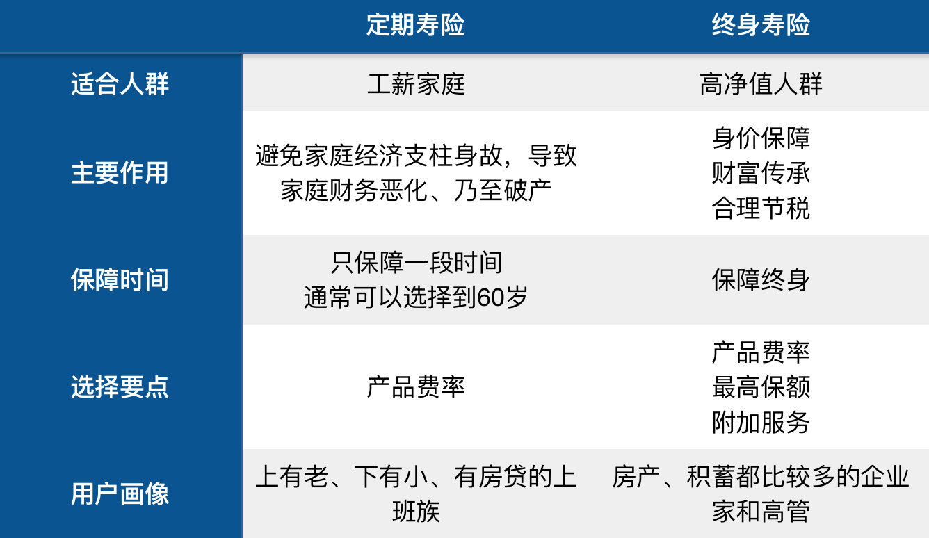
Notes:
流程或则区分类都可

Slide 12
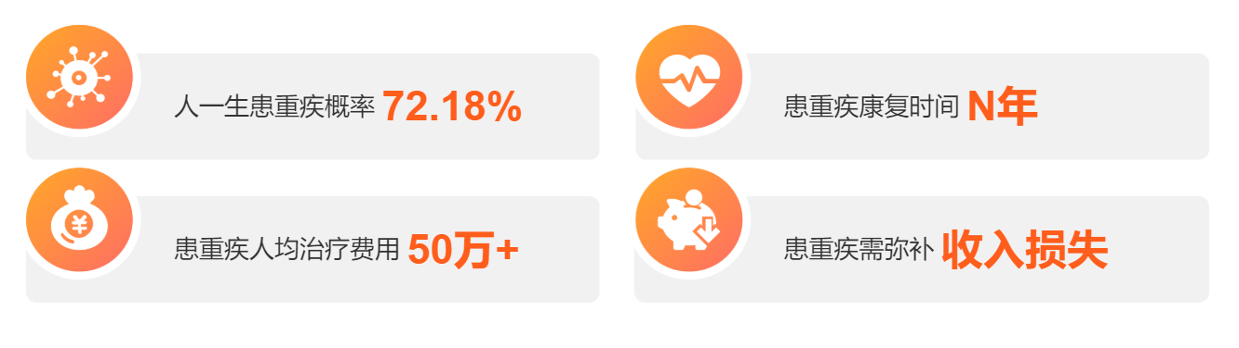
大病风险：重大疾病保险
终身还是定期？怎么选？
Notes:
流程或则区分类都可

Slide 13
预算充足：全部终身。
预算一般：部分终身解决治疗费—
部分定期解决工作收入补偿。
预算紧张：全部配置定期重疾险，先解决当下的风险，未来若收入提升，再进行补充。
一年期重疾险和长期重疾险的区别？
Notes:
流程或则区分类都可

Slide 14
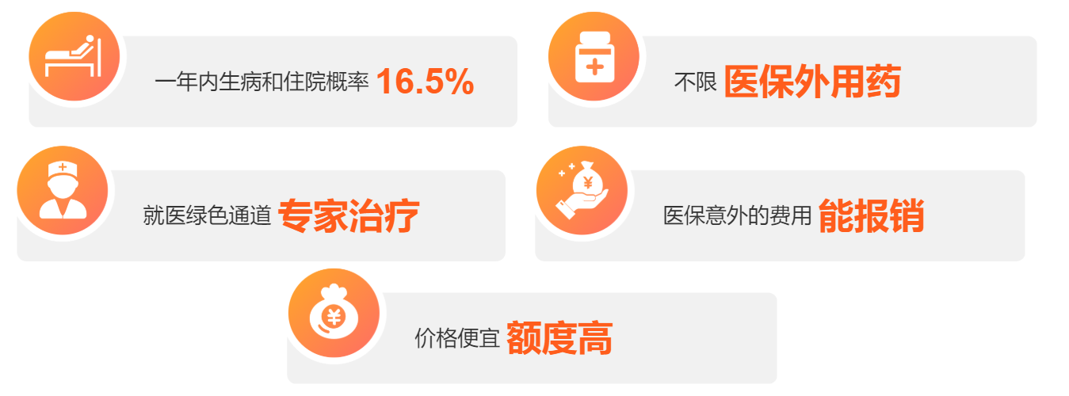
住院风险：住院医疗险
只买医疗险不买重疾险可以吗？
Notes:
流程或则区分类都可

Slide 15
住院医疗险的三要素
1、自费项目 、是否报销社保外用药
2、免赔额
3、续保政策（香港医疗：费率几乎等于重疾险费率）
事后报销 实报实销 所以不在乎额度
Notes:
流程或则区分类都可

Slide 16
高端医疗险的优势
1、超高保额，足以覆盖最好的医疗资源花费
2、医疗资源覆盖广泛，不限地区及治疗手法
3、直付政策，由保险公司直接与医院结算
4、其他增值服务，预约专家诊疗、全球救援等
详见MSH
Notes:
流程或则区分类都可

Slide 17
意外风险：意外险
适用人群：
经常开车、经常差旅、职业环境恶劣等等易发生意外人群，以及小朋友、老人
定期寿险的替代品
A、当定期寿险健告未能通过时
B、保额过高导致预算不足时
Notes:
流程或则区分类都可

Slide 18
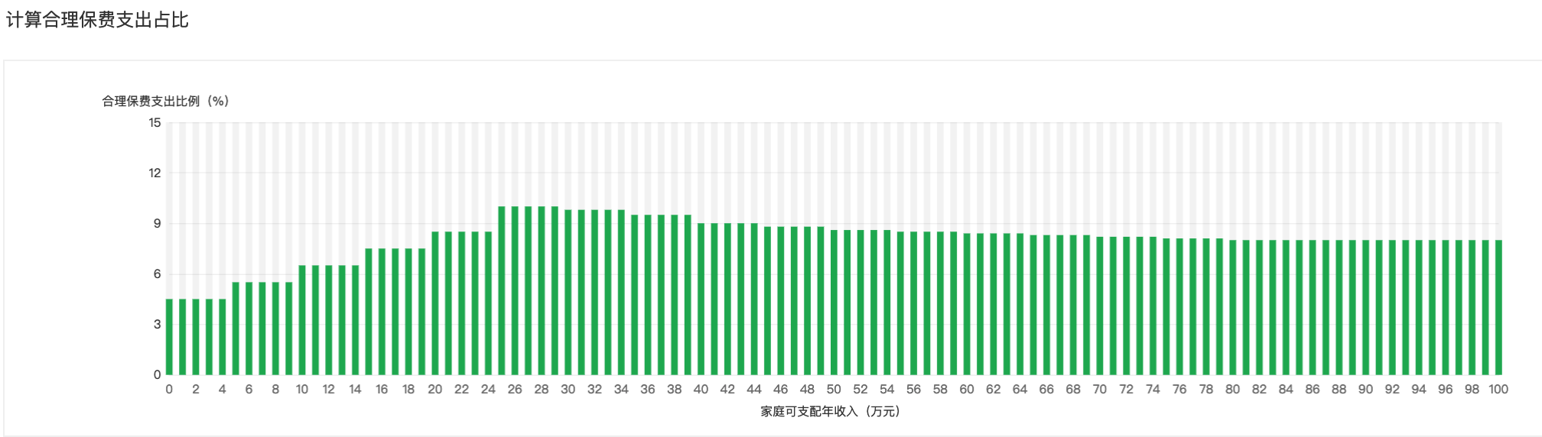
合理保费预算
保费预算不可过高
保费预算不可过低
Notes:
流程或则区分类都可

Slide 19
例子：单身贵族
寿险：假设客户单身，无负债，父母有退休金。
重疾险：假设客户年收入20万，普通民企员工（非体力）。
住院医疗险：客户单位并没有额外补充医疗。
意外险：客户经常要出差。
Notes:
流程或则区分类都可

Slide 20
例子：一家三口
假设该家庭有80万房贷余额（剩26年）、孩子教育责任50万，孩子成年前的生活费现值60万，父母赡养责任50万。现有流动资金20万。
先生收入20万，经常出差且有公司补充医疗；太太收入10万，内勤。
孩子6岁。
怎么配置？
先生：定期寿险保额147万，保30年；重疾险保额70万；综合意外险
太太：定期寿险保额73万，保30年；重疾险保额50万；住院医疗险
孩子：重疾险保额30万；百万住院医疗险；少儿意外险
保费预算：3万
Notes:
流程或则区分类都可

Slide 21
例子：高净值客户
假设该家庭年收入300万，有2000万的金融资产及1500万的房产。
先生是企业主，太太是公务员，小孩5岁。
怎么配置？
先生&太太：终身寿险+重疾险+高端医疗险+养老年金险
宝宝：重疾险+高端医疗险+教育年金险

Slide 22
thanks
谢谢观看

